Slide 1

Batch Normalization: Accelerating Deep Network Training by Reducing Internal Covariate Shift
（PS：神经网络的批归一化处理）
作者：

Slide 2
文章背景
现在正是神经网络的第三次研究的热潮，刚开始接触神经网络的同学们，往往发现无从下手，有很多理论的文章，但是似乎对实际用处不大。谈论最多的往往是各种各样的tricks。Batch Normalization是近年来最火爆的tricks之一。

Slide 3
神经网络训练困难
两组参数都可以用x表示y，但是两组参数表达的函数完全一样。但是当我们做SGD的时候后者的优化会变得十分困难。
（2）
（1）
拿这个梯度去更新第二组参数，那么数值小的参数改变巨大，大的参数则几乎不变，训练过程将会变得非常不稳定。
这个时候我们会想进行归一化处理，把数据拉到一个量纲
Notes:
这个时候我们会想进行归一化处理，把数据拉到一个量纲
<number>

Slide 4

升降桌和中心极限定理
前面的数字是桌面的高度，可以调节升还是降，但是经常调完了之后出现“78.3”、“77.9”之类的数字，而我更喜欢整数“78”，我最常用的策略就是当接近78的时候，交替地（为了对符号均匀采样）快速地按（力争每次按击独立）上升、下降，很快数字就会停到了78。这是因为按照中心极限定理，我压了一堆均值接近0的随机数（+0.1, -0.2, +0.3之类的），那么这些随机数的累加和（桌子的最终高度）会服从正态分布，我会很大概率见到0。这里也就引出了今天介绍Batch Normalization的一个角度，一些随机数的累加和很可能服从正态分布（Normal distribution），中心极限定理。
为什么把数据拉到一个量纲就会有好的效果呢？
Notes:
为什么把数据拉到一个量纲就会有好的效果呢？意思就是让网络变得平滑，并且放在一个量纲，随机加和的数就更符合正态分布
<number>

Slide 5
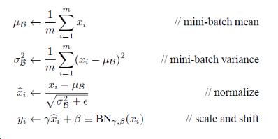
具体过程
变换重构
直接进行归一化会破坏卷积层学到的特征
Notes:
上面的公式中m指的是mini-batch size
<number>

Slide 6

源码实现
上面的x是一个二维矩阵，对于源码的实现就几行代码而已，轻轻松松
Notes:
上面的公式中m指的是mini-batch size
<number>

Slide 7
BN层的优点
1）你可以选择比较大的初始学习率，让你的训练速度飙涨。以前还需要慢慢调整学习率，甚至在网络训练到一半的时候，还需要想着学习率进一步调小的比例选择多少比较合适，现在我们可以采用初始很大的学习率，然后学习率的衰减速度也很大，因为这个算法收敛很快。当然这个算法即使你选择了较小的学习率，也比以前的收敛速度快，因为它具有快速训练收敛的特性；
2）你再也不用去理会过拟合中drop out、L2正则项参数的选择问题
3）再也不需要使用局部响应归一化层了
4）可以把训练数据彻底打乱（防止每批训练的时候，某一个样本都经常被挑选到，文献说这个可以提高1%的精度）。
5）可支持更多的激活函数。比如Sigmoid的随层次的增加梯度衰减的俄很快，也就无法用在深层的神经网络。ReLU的问题是可能导致神经元的死亡。 Batch normalization可以规范化输入。
Notes:
在 Batch Normalization 的过程中，在每个 mini-batch 中，在神经网络的每一层计算均值和方差。这个过程只是在该 mini-batch 中计算，而不是在整个数据集上，所以均值和方差会带来一些噪音，以及在后面的计算中也会带来一些噪音。这和 Dropout 的操作很相似。Dropout 增加噪音的过程是，它使隐藏单元，以一定的概率乘以 0，以一定的概率乘以 1，这样后面的隐藏单元就不会过分的依赖前面的单元。和 Dropout 类似，BN 往隐藏层代入了噪音，也使得后面的单元不依赖前面的单元。所以，BN 也能够起到轻微的正则化作用。
P.S: Andrew Ng 在其课程中建议，可以同时使用 Batch Normalization 和 Dropout ，这样会带来更强的正则化效果。但是不要把 BN 的这个小作用当做很重要的 trick 来使用。因为 Batch Normalization 的真正作用是归一化每一激活层。
<number>

Slide 8
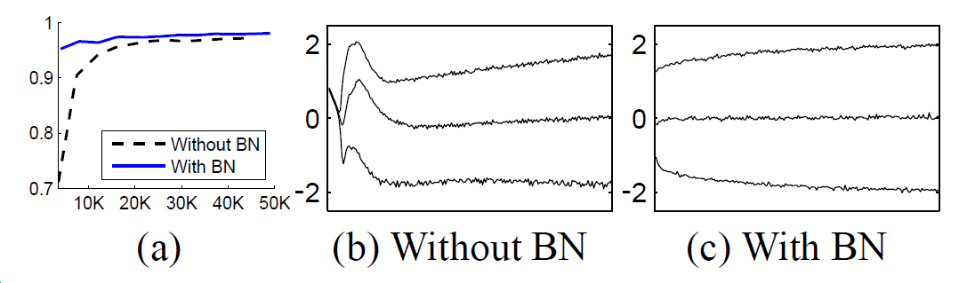
实验
图1：（a）mnist网络的测试精度 通过和不通过批量标准化进行培训，与 培训步骤数。批处理规范化有助于 网络训练速度更快，精度更高。（b） 和（c）显示批量规范化使分发更稳定，减少了内部协变量的移动。
Notes:
图1：（a）mnist网络的测试精度 通过和不通过批量标准化进行培训，与 培训步骤数。批处理规范化有助于 网络训练速度更快，精度更高。（b） 和（c）显示批量规范化使分发更稳定，减少了内部协变量的移动。
<number>

Slide 9
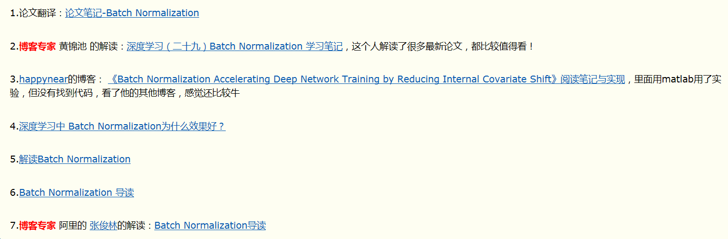
拓展
BN的各种解释： https://www.cnblogs.com/dmzhuo/p/5889157.html
深度学习的一些tricks: http://lamda.nju.edu.cn/weixs/project/CNNTricks/CNNTricks.html
Notes:
Weight Normalization 相比batch Normalization 有什么优点？
<number>

Slide 10
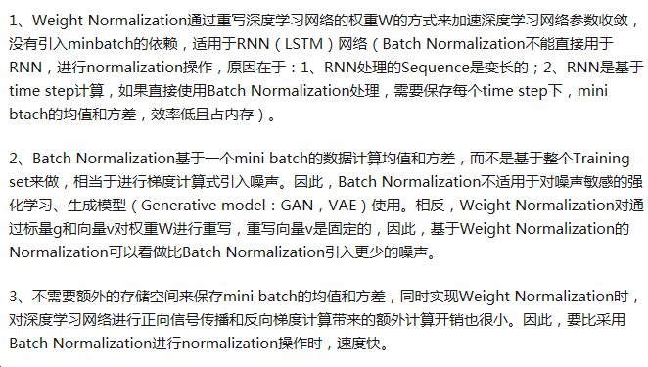
拓展：Weight Normalization 相比batch Normalization 有什么优点？
Notes:
Weight Normalization 相比batch Normalization 有什么优点？
<number>

